Slide 1
TRƯỜNG TIỂU HỌC QUANG TRUNG
TOÁN 4
Bài toán liên quan đến rút về đơn vị
(Tiết 1)
Giáo viên: Trịnh Thị Mơ

Slide 2


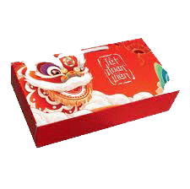
4 hộp bánh như vậy có bao nhiêu cái bánh nhỉ?
Trước tiên tìm số bánh trng một hộp rồi tìm số bánh trong 4 hộp nhé!
Có 36 cái bánh xếp đều vào 6 hộp
36 cái bánh
? cái bánh

Slide 3
Tóm tắt:
6 hộp: 36 cái bánh
4 hộp:…cái bánh?
Bài giải
Số bánh trong mỗi hộp là:
36 : 6 = 6 (cái)
Số bánh trong 4 hộp là:
6 x 4 = 24 (cái)
Đáp số: 24 cái bánh.

Slide 4
Bước 1: Phân tích đề
Bước 2: Tìm cách giải
- Tìm giá trị một đơn vị (giá trị một phần trong các phần bằng nhau). Thực hiện phép chia.
-Tìm giá trị của nhiều đơn vị cùng loại (giá trị của nhiều phần bằng nhau). Thực hiện phép nhân.
Cách giải bài toán rút về đơn vị
Bước 3: Thực hiện các phép tính thích hợp và viết lời giải

Slide 5


Có 20 kg đường chia đều vào 10 túi. Hỏi 3 túi như vậy có bao nhiêu ki-lô-gam đường?
Bài giải
Số ki-lô-gam đường trong một túi là:
20: 10 = 2 (kg)
3 túi có số ki-lô-gam đường là:
2 x 3 = 6 (kg)
Đáp số: 6 kg đường
Tóm tắt
10 túi:
20 kg đường
….kg đường?
3 túi:

Slide 6
Xếp đều 60 quả trứng vào 6 khay. Hỏi 4 khay trứng như vậy có bao nhiêu quả?
2
Bài giải
Tóm tắt
Một khay xếp được số trứng là:
60 : 6 = 10 (quả)
4 khay xếp được số trứng là:
10 x 4 = 40 (quả)
Đáp số: 40 quả trứng
6 khay:
60 quả trứng
….quả trứng?
4 khay:

Slide 7
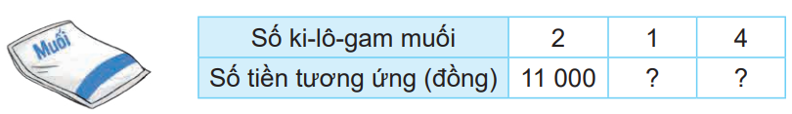
3
Số?
5 500
22 000

Slide 8




- Ôn lại bài học.
- Chuẩn bị tiết 2

Slide 9



Notes:
Thiết kế: Hương Thảo – Zalo 0972115126

